Slide 1

고전음악의 이해

Slide 2
음악과 사랑

Slide 3
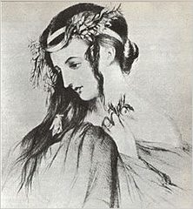
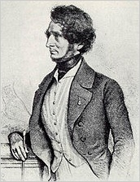
Harriet Smithson
Hector Berlioz

Slide 4

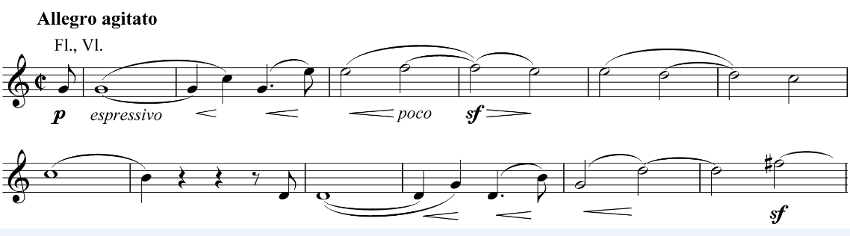
베를리오즈(Hector Berlioz, 1803-1869)
<환상교향곡>(Symphonie fantastique)
“어느 예술가의 생애에 대한 에피소드”라는 부제 붙음
프로그램 교향곡(program symphony)
이야기의 줄거리에 따라 전개되는 음악적 드라마
작곡가가 음악이 표현하고 있는 내용을 효과적으로 전달하기 위해
제목이나 해설을 덧붙인 음악
고정 상념(Idée fixe)
어떤 대상을 연상 시키는 음악적 아이디어
이 작품에서는 ‘여인’을 연상시키는 선율로 나타남

Slide 5
<환상 교향곡> 프로그램
1악장 : 몽상과 열병
어느 예술가가 여인에 대한 막연한 동경을 품어 오다가 한 여인을 보고 갑자기 정열적인 사랑과 고통, 평안과 위안을 차례로 느낀다.
2악장 : 무도회
화려한 무도회에서 그녀를 다시 발견하게 된다.
3악장 : 들의 풍경
평화로운 들에서 목동 두 명이 피리를 불고 있는 가운데 그 여인이 다시 나타나 불길한 예감을 준다. 이윽고 어두워지면서 멀리서부터 천둥소리가 들린다.
4악장 : 사형장으로의 행진
주인공은 꿈 속에서 여인을 죽이고 사형 선고를 받아 단두대에서 처형된다.
5악장 : 마녀 축제의 꿈
사형집행 후 그는 자기 장례식 군중 사이에 끼어 마녀의 축제를 구경한다. 그러던 중 그녀가 나타나 함께 참여한다.

Slide 6
<트리스탄과 이졸데>(Tristan und Isolde)
중세 켈트족의 전설을 소재로 한 오페라
이룰 수 없는 사랑으로 인해 두 주인공이 죽음에 이르게 되는 내용
라이트모티브(leitmotiv)
오페라 이야기와 연관되어 특정한 인물이나 감정을 상징하는 음악적
모티브나 선율(ex. 트리스탄, 갈망, 묘약, 사랑 모티브)
감상
- 이졸데의 마지막 아리아 <사랑의 죽음>(Liebestod)

Slide 7
바그너(Richard Wagner, 1813-1883)
독일 오페라 작곡가
<리엔치>, <방랑하는 네덜란드인>, <탄호이저>, <로엔그린>
<니벨룽겐의 반지>, <트리스탄과 이졸데>
종합예술작품(Gesamtkunstwerk)
음악, 극(문학), 무대장치(건축), 의상, 조명(회화, 기술)등이 무대 위에
서 서로 만나 하나의 종합적 예술을 창조
음악극(musikdrama)
종합예술작품을 실현하기 위한 바그너가 이름 붙인 새로운 장르
음악과 극뿐 아니라 모든 제반 요소들이 혼연일체를 이루는 거대한
음악 드라마

Slide 8
오페라 <라 트라비아타>( La Traviata)
이탈리아의 오페라 작곡가 베르디(Giuseppe Verdi)의 작품
부르주아 계급 알프레도와 화류계 여인 비올레타의 비극적 사랑이야기
감상
비올레타와 알프레도의 이중창
“사랑아 파리를 나와 함께 떠나”(Parigi, o cara, noi lasceremo)
극음악의 전개 방식 - 아리아와 레치타티보
아리아(aria): 가수가 부르는 서정적이고 아름다운 선율의 노래
레치타티보(recitativo): 극의 내용을 전달하기 위한 노래와 말의 중간 형태

Slide 9
사랑아, 파리를 나와 함께 떠나
사랑아 파리를 떠나 나와 함께 떠나 이별 없는 생활 시작해보자
지난 날 고통 다 사라지고 그대 몸 건강하게 빛나리
사랑이여 파리를 나와 함께 떠나 이별 없는 생활 시작해보자
그래요
지난 날 고통 다 사라지고 내 몸에 건강 빛나리라
당신은 나의 소망, 나의 빛 행복한 앞날 찾아오리라

Slide 10
오페라 <투란도트>( Turandot)
이탈리아의 오페라 작곡가 푸치니(Giacomo Puccini)의 작품
고대 중국 공주 이야기. 배경은 고대 중국의 수도 북경.
주요 등장인물: 투란도트, 칼라프, 류
감상
칼라프의 아리아 “공주는 잠 못 이루고”(Nessun dorma)
공주가 준 세 개의 수수께끼를 정확히 맞춘 칼라프 왕자와 결혼하는 것을
꺼려하자 공주에게 또 다른 기회를 준다. 새벽이 될 때까지 자신의 이름을
알아내는 것. 밤새 그의 이름을 알아내기 위해 잠 못 이루는 공주를 생각
하며 부르는 아리아

Slide 11
<다음 주 수업을 위한 과제>
1. 모차르트 오페라 <피가로의 결혼>과 비제 오페라
<카르멘>의 줄거리를 조사해 오세요.
2. 아래 링크된 음악을 미리 감상해 보고, 소감을 써 오세요.
- 모차르트 <피가로의 결혼> 중 “포근한 산들바람이”(che soave zeffiretto)
- 비제 <카르멘> 중 “사랑은 자유로운 새”(L'amour est un oiseau rebelle)

